Slide 1
第十二讲 物态变化
一轮系统复习

Slide 2
考点1 温度和温度计
1.温度
( 1 )概念:温度是表示物体 的物理量。
( 2 )单位:①摄氏温标( t ),单位摄氏度,符号是℃,规定在一个标准大气压下,冰水混合物的温度为 ℃,沸水的温度为 ℃;②热力学温标( T ),单位开尔文,符号K;③两者数量关系:T=273.15+t。
（3）温度的估测：a.人的正常体温是37 ℃左右；b.电冰箱冷藏室的温度一般为4～8 ℃；c.人游泳时最舒适的水温约为25 ℃；d.人体感觉舒适的环境温度为18~25 ℃；e.河北的最高气温约为40 ℃、最低气温约为-18 ℃；f.洗澡时适合的水温约为40 ℃.
冷热程度
0
100

Slide 3
2.温度计
( 1 )原理:实验室常用温度计是利用液体的 。
热胀冷缩
( 2 )使用方法
①估,测量前,先估计 。
②选,根据估计选择合适的温度计,观察温度计的 。
③放,温度计的玻璃泡与被测物体 。
④读,等温度计示数 读数,读数时,玻璃泡不能离开被测物体,视线要与温度计液柱的液面 。
被测物体的温度
分度值和量程
充分接触
稳定后
相平

Slide 4
3. 体温计(1)测量范围：____________℃；分度值为______℃.(2)使用：使用前要用力向下甩(其他温度计不需要向下甩)，体温计________(选填“可以”或“不可以”)离开人体读数．(3)读数：图中体温计的示数为________℃.
35～42
0.1
可以
36.8

Slide 5
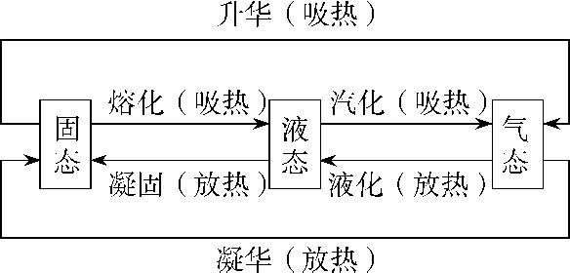
考点2 物态变化辨识及吸、放热判断
二、判断物态变化及其吸放热,可按照下面“四步法”进行:
第一步:判断发生物态变化前物质的状态;
第二步:判断发生物态变化后物质的状态;
第三步:根据物质前后状态的变化判断所发生的物态变化;
第四步:从固态→液态→气态是吸热过程,从气态→液态→固态是放热过程,从而判断其吸放热情况。

Slide 6
练习：
判断下列过程中的物态变化类型及吸、放热情况，并填入括号中．(1) 冰雪消融( )( )(2) 雾凇的形成( )( )(3) 雾的形成( )( )(4) 霜的形成( )( )(5) 寒冬玻璃上的“冰花”( )( )(6) 0 ℃环境下，结冰的衣服变干( )( )
熔化
吸热
凝华
放热
液化
放热
凝华
放热
凝华
放热
升华
吸热

Slide 7
(7) 吃冰棒“粘”舌头( )( )(8) 铁矿石变铁水( )( )(9) 樟脑丸变小( )( )(10) 冬天戴眼镜进入室内，镜片变“模糊”( )( )(11) 给发烧的病人涂抹酒精，人感觉凉快( )( )(12) 夏天从冰柜中取出的冰棍冒“白气”( )( )(13) 用久的灯丝变细( )( )(14) 冬天水烧开后壶嘴处喷出“白气”( )( )
凝固
放热
熔化
吸热
升华
吸热
液化
放热
汽化
吸热
液化
放热
升华
吸热
液化
放热

Slide 8
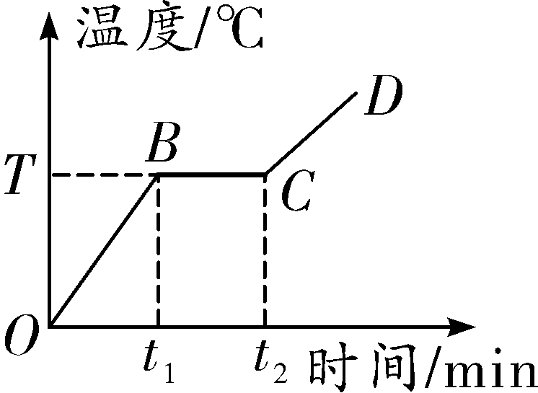
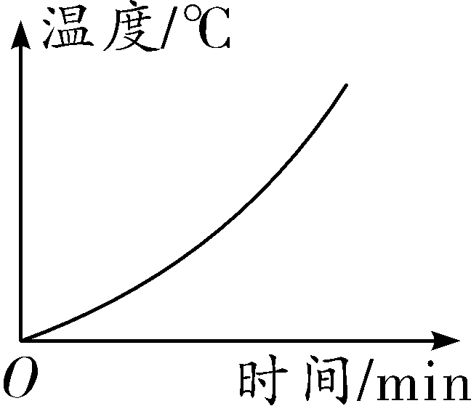
考点3 晶体、非晶体的熔化与凝固曲线
 |  | 晶体 | 非晶体
熔化 | 熔点 | 有 | 无
 | 图像
 | 特点 | 熔化前(OB段)：持续吸热，温度_____ 熔化时(BC段)：持续吸热，温度________ 熔点为T ℃ | 整个过程持续_______热量，温度_______
升高
不变
吸收
升高

Slide 9
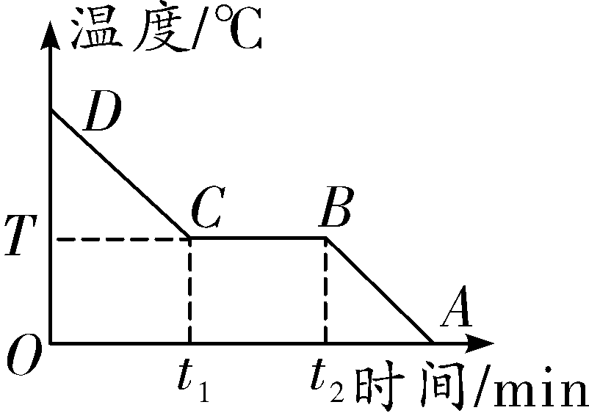
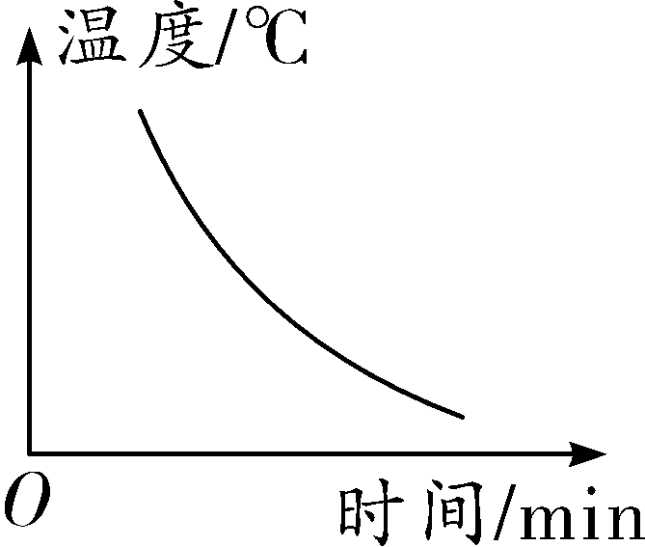
 |  | 晶体 | 非晶体
凝固 | 凝固点 | 有 | 无
 | 图像
 | 特点 | 凝固前(DC段)：持续放热，温度________ 凝固时(CB段)：持续放热，温度________ 凝固点为T ℃ | 整个过程持续_______热量，温度_______
降低
不变
放出
降低
注：同一种物质的凝固点和它的熔点相同

Slide 10
练习：1、如图甲所示为某物质的熔化图像,根据图像可知 ( )
C
A、该物质是非晶体
B、第15 min该物质处于液态
C、若将装有冰水混合物的试管放入正在熔化的该物质中( 如图乙所示 ),则试管内冰的质量会逐渐增加
D、图乙中,冰水混合物的内能会逐渐增加

Slide 11
2、如图所示的四幅图像中能反映晶体凝固特点的是 ( )
D

Slide 12
3、(多选)在探究石蜡和海波的熔化规律时,小琴根据实验目的,进行了认真规范的实验,获得的实验数据如下表所示。则下列四个选项中,判断正确的是 ( )
加热时间/min | 0 | 1 | 2 | 3 | 4 | 5 | 6 | 7 | 8 | 9 | 10 | 11
石蜡的温度/℃ | 40 | 41 | 42 | 44 | 46 | 47 | 48 | 49 | 51 | 52 | 54 | 56
海波的温度/℃ | 40 | 42 | 44 | 46 | 48 | 48 | 48 | 48 | 48 | 48 | 50 | 53
A.石蜡是非晶体
B.海波熔化时的温度是48 ℃
C.海波在熔化过程中不需要吸热
D.42 ℃时,海波的状态是固态

Slide 13
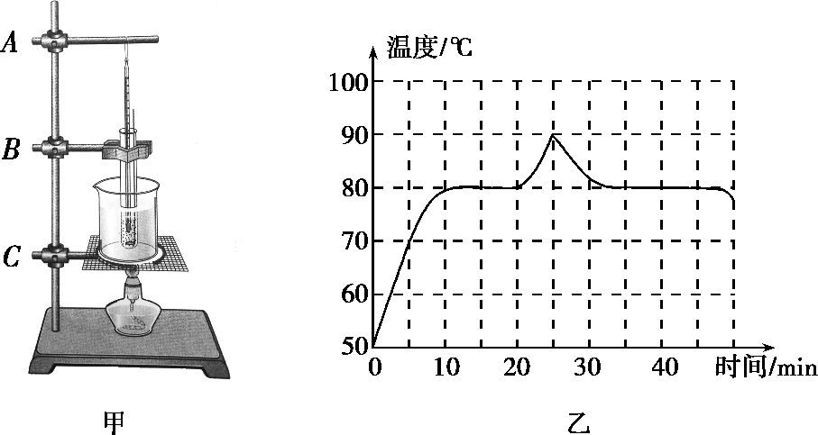
4、图甲是观察物质熔化和凝固现象的实验装置,图乙是根据实验数据绘制的温度随 时间变化的图像。
(1)安装图甲所示的器材时,应先确定 (选填“铁棒A”“铁夹B”或“铁圈C”)的位置。实验中,需要观察试管内物质的 ,并记录温度和加热时间。
(2)分析图乙可知:该物质的凝固点为 ;该物质第40 min的内能 (选填“大于”“等于”或“小于”)第20 min的内能。

Slide 14
5、图甲是“探究海波熔化时温度的变化规律”的实验装置。
(1)图乙温度计的示数为 ℃。
(2)图丙是根据实验数据描绘出的海波温度随时间变化的图像,海波熔化过程对应图线中的 段(选填“AB”或“BC”),其熔点为 ℃。熔化过程中海波吸收的热量 放出的热量(选填“大于”“小于”或“等于”)。
(3)用质量为m₁的海波做实验,绘制的海波的温度随时间变化的图线如图丁中的a。若用质量为m₂(m₂>m₁)的海波做实验,得到的图线可能是图丁中的 (选填“b”“c”或“d”)。

Slide 15
考点4 汽化的两种方式
沸点：液体沸腾时的温度.
两种方式 |  | 蒸发 | 沸腾
不同点 | 发生条件 | 在_____温度下 | 达到_____，持续吸热
 | 影响因素 | 液体上方的空气流动速度、____________、____________ | 供热快慢、气压高低
 | 举例 | 夏天教室洒的水慢慢变干 | 烧开水
相同点 | 都是_____现象，都需_____
任何
沸点
液体的温度
液体的表面积
汽化
吸热
降低
压缩
2. 液化的两种方式——________温度和________体积．

Slide 16
练习：1、如图,家中烧开水时会看到“白气”,下列说法正确的是 ( )
A.它是水沸腾时产生的水蒸气
B.它是水蒸气和空气的混合物
C.它是水蒸气液化成的小水珠
D.它是水蒸气凝固成的小水珠
【解析】我们看到的“白气”实际上是液态的水。首先壶内的水汽化( 沸腾 )成水蒸气,从壶嘴喷出来热的水蒸气遇冷液化成水滴,即是我们所看到的“白气”,C项正确。

Slide 17
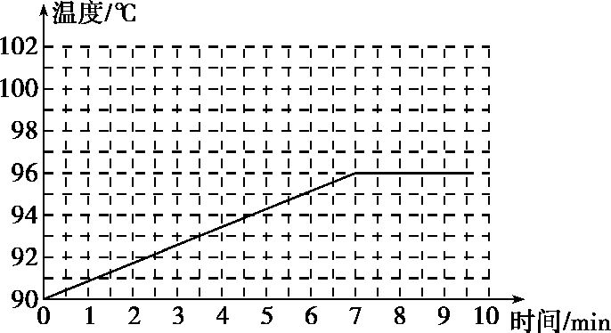
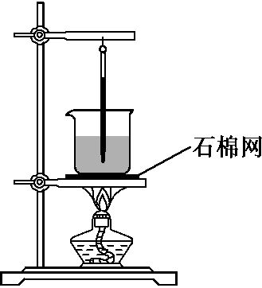
2、小明“探究水沸腾时温度变化的特点”的实验装置如图甲所示。
(1)当水温上升到90 ℃时,小明每隔0.5 min记录一次温度,然后绘制了温度随时间变化的图像,如图乙所示。从图像中可知水的沸点是 ℃。停止加热,小明发现水不能继续沸腾,说明水在沸腾过程中不断 。
甲
乙
(2)结合甲、乙两图,请你对本实验提出一条改进建议: ,改进后的好处是: 。(写出一条即可)

Slide 18
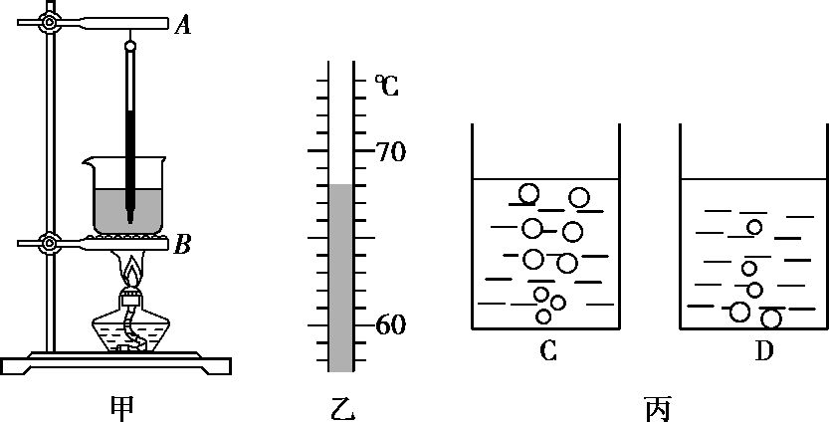
3、小明利用如图甲所示的实验装置观察水的沸腾。
(1)组装器材时,应先固定图甲中的 (选填“A”或“B”)。
(2)安装好实验器材后,为缩短实验时间,小明在烧杯中倒入热水,温度计示数如图乙所示,此时温度计的示数 为 ℃。

Slide 19
(3)在水温升高到90 ℃后,小明每隔1 min观察1次温度计的示数,记录在表中,直至水沸腾,如此持续3 min后停止读数。
时间/ min | 0 | 1 | 2 | 3 | 4 | 5 | 6 | 7 | 8
温度/℃ | 90 | 92 | 94 | 96 | 98 | 99 | 99 |  | 99
①在第7 min小明忘记记录数据,此时的水温应为 ℃。
②小明观察到:沸腾时水中气泡的情形为图丙中 图(选填“C”或“D”)。
丁

